Slide 1
HYRJE
Network, Internet, Web browsers, Server, Client-Server

Slide 2
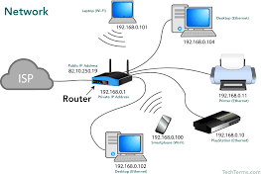
Network
Një rrjet kompjuterik është një grup kompjuterash autonomë të ndërlidhur me ndihmën e një teknologjie të caktuar.
Dy kompjutera quhen të ndërlidhur nëse janë të aftë të shkëmbejnë informacion midis tyre.
Lidhja mund të realizohet me anën e kabllove elektrikë, fibrave optike, mikrovalëve, rrezeve infra të kuqe apo me anën e satelitëve.
Rrjetet kanë forma dhe madhësi të ndryshme (PAN, LAN, MAN, WAN, GAN)

Slide 3
Internet
Interneti është sistemi rrjeteve kompjuterike të ndërlidhura që përdorë Suitën e Protokollit të Internetit (TCP/IP) për të lidhur miliarda pajisje në të gjithë botën.
Ai është një rrjet i rrjeteve që përbëhet nga miliona rrjete private,
publike, akademike, biznese, dhe qeveritare, me fushëveprim lokal deri në global, të lidhura nga një koleksion i gjerë elektronik, wireless, dhe teknologjitë e rrjeteve optike.
Interneti mbart një gamë të gjerë të burimeve të informacionit dhe shërbimeve, të tilla si dokumentet e ndërlidhura hypertext dhe aplikacionet e World Wide Web (WWW), posta elektronike, telephony, dhe rrjetet peer-to-peer për file sharing.

Slide 4
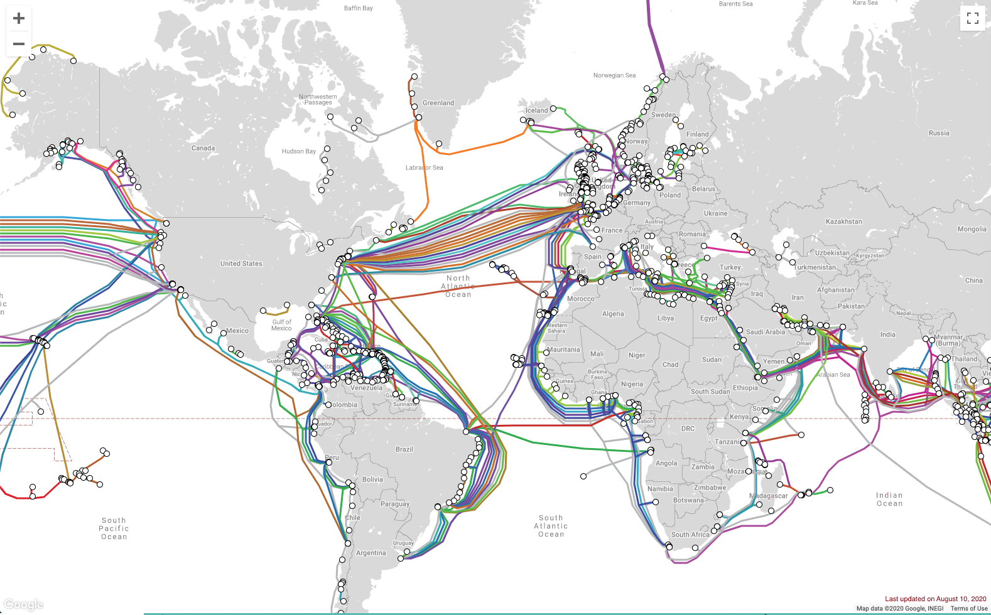
Interneti
www.submarinecablemap.com

Slide 5
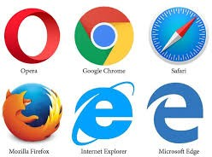
Web browsers
Web browser apo Shfletues rrjeti apo Shfletuesi elektronik është program i kompjuterit për shikimin e faqeve të Internet-it.
Përkrah HTML dhe tipe tjera të dokumenteve.
Shfletuesi elektronik zakonisht kryen më së paku dy funksione : shfletimin (gjurmimin) dhe interpretimin e faqeve të gjetura në internet.
Në praktikë këto programe kanë edhe komponent tjera që ju mundësojnë kryerjen më shumë funksioneve si p. sh. : bllokimin e faqeve të padëshiruara, inspektimin e kodit, rruajtjen e histories së shfletimeve, etj.

Slide 6
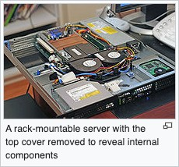
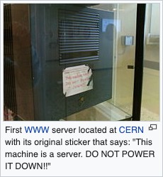
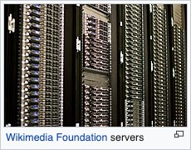
Server
Servuesit janë zakonisht kompjuter me softuer të posatshëm të cilët kompjuterëve tjerë u ofrojnë shërbime të ndryshme.
Serverët zakonisht bien në ndonjërën prej kategorive: database servers, file servers, mail servers, print servers, web servers, game servers, dhe application servers.

Slide 7
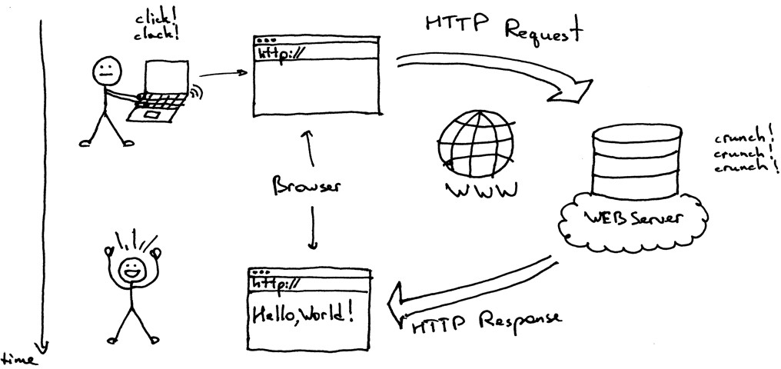
Client-Server

Slide 8
HTML5
Structure, Text, Lists, Links, Images, Tables, Forms, Extra Markup, Flash, Video & Audio, HTML5 APIs.

Slide 9
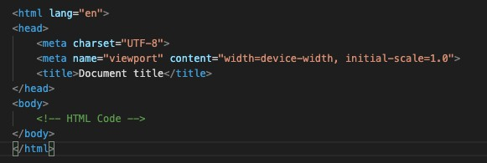
Structure
HTML dokumentet kanë prapashtesën .html
Një HTML document përbëhet prej (kokës) dhe trupit (body)
Struktura bazë e një HTML dokumenti

Slide 10
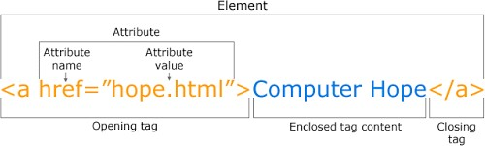
Tags
Elementet në HTML quhen etiketa (ang. Tags)
Një etiketë përbëhet nga pse hapërse dhe mbyllëse
Ekzistojnë edhe etiketa vetmbyllëse
Etiketat mund të kenë edhe atribute

Slide 11
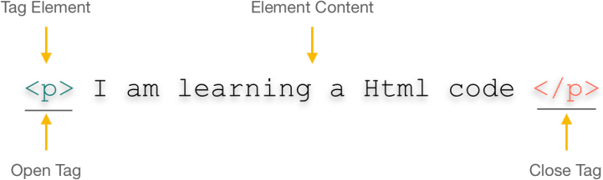
Paragraphs

Slide 12
Text
Paragrafet
Titujt
<p>
<h1>, <h2>,<h3>,<h4>,<h5>,<h6>
Bold, Italic, Emphasis
Sup, Sub

Slide 13
Semantic markup
<strong>
<em>
<blockquote>
<abbr>
<cite>
<dfn>
<address>
<ins> dhe <del>

Slide 14
Lists
Ekzistojnë tre lloje listash
Listat e panumëruara
Elementi brenda listës
Listat e numëruara
Elementi brenda listës
Listat e definuara
Titulli
Përshkrimi
<ul>
<li>
<ol>
<li>
<dl>
<dt>
<dd>
Listat mund edhe të ndërthuren brenda njëra tjetrë – siç do të shohim në vijim

Slide 15
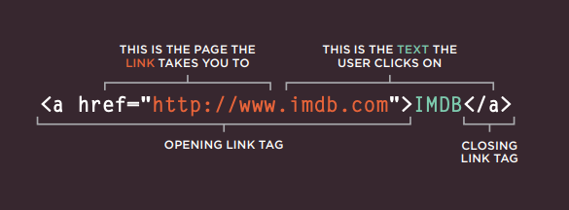
Links
Vegëzat apo lidhjet në HTML definohen me etiketën <a>

Slide 16
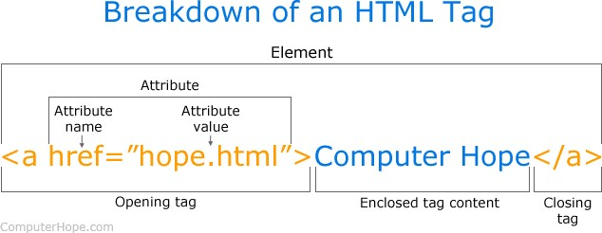
Links
Attributet e lidhjeve
Target
Title
Anchors (spirancat)

Slide 17
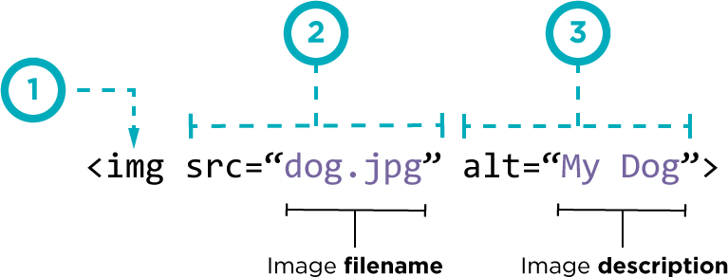
Images
Imazhet në HTML definohen përmes etiketës <img>
Atributet e imazheve:
Src
Alt
Title
Align
Width
Height

Slide 18
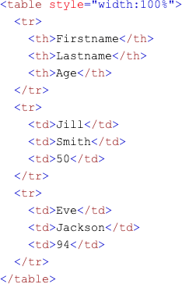
Tables
Tabela
Rreshti
Qelia
<table>
<tr>
<td>
Tabelat e gjata:
<thead>
<tbody>
<tfoot>
Në shembujt në vijim do të shohim edhe përdorimin e atributeve.

Slide 19


Bootcamp ’20
SESIONI I DYTË

Slide 20
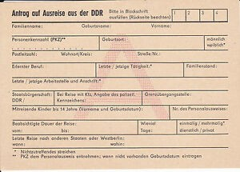
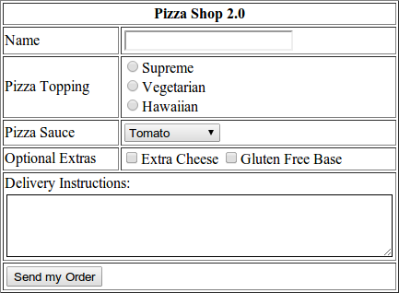
Forms
Formularët klasik
Ueb formularët

Slide 21
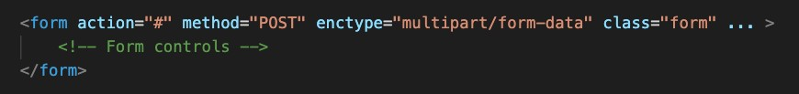
Forms
Formularët në HTML definohen përmes etiketës <form>
Formularët mund të paraqesin rrezik serioz nëse ato nuk validohen dhe
trajtohen me kujdes nga ana e servuesit
Validimi i formularëve mund të bëhet në dy mënyra:
Nga ana e klientit – zakonisht me JavaScript
Nga ana e servuesit – me PHP, Python, etj.
Është praktikë e mirë që formularët të validohen edhe në anën e klientit dhe të servuesit

Slide 22
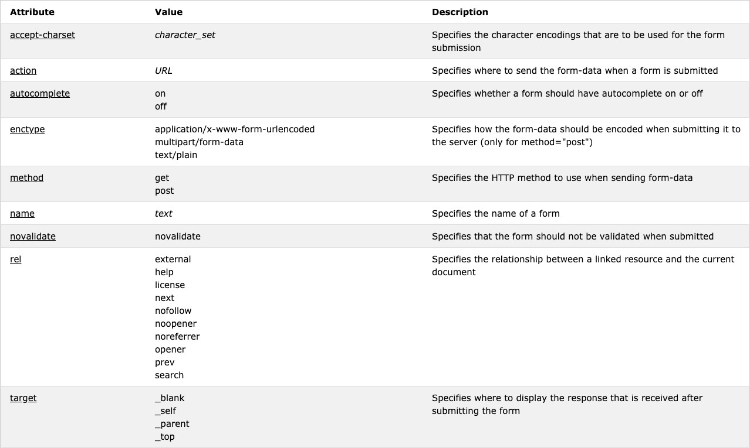
Form attributes
Atributet e formularit

Slide 23
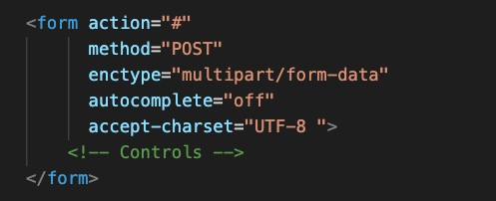
Form attributes
Atributet e formularit

Slide 24
Input controls
<input type="button">
<input type="checkbox">
<input type="color">
<input type="date">
<input type="datetime">
<input type="datetime-local">
<input type="email">
<input type="file">
<input type="hidden">
<input type="image">
<input type="month">
<input type="number">
<input type="password">
<input type="radio">
<input type="range">
<input type="reset">
<input type="search">
<input type="submit">
<input type="tel">
<input type="text">
<input type="time">
<input type="url">
<input type="week">

Slide 25
<input type=”text”>
Dalja:

Slide 26
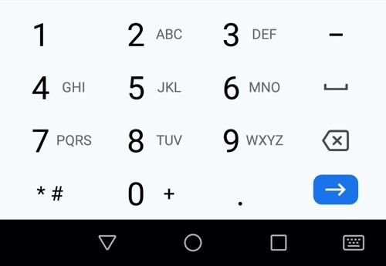
<input type="tel">
Dalja:

Slide 27

<input type="search”>
Dalja:

Slide 28
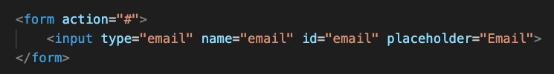
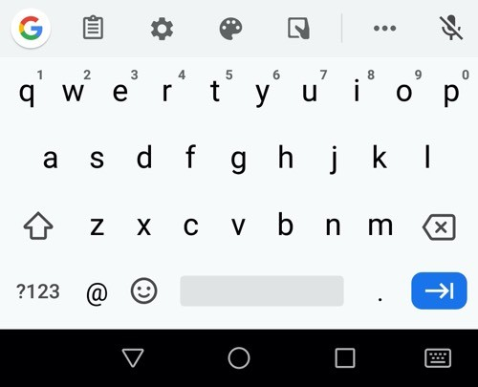
<input type="email”>
Dalja:

Slide 29

<input type="password”>
Dalja:
Pasi të kemi shkruar:

Slide 30
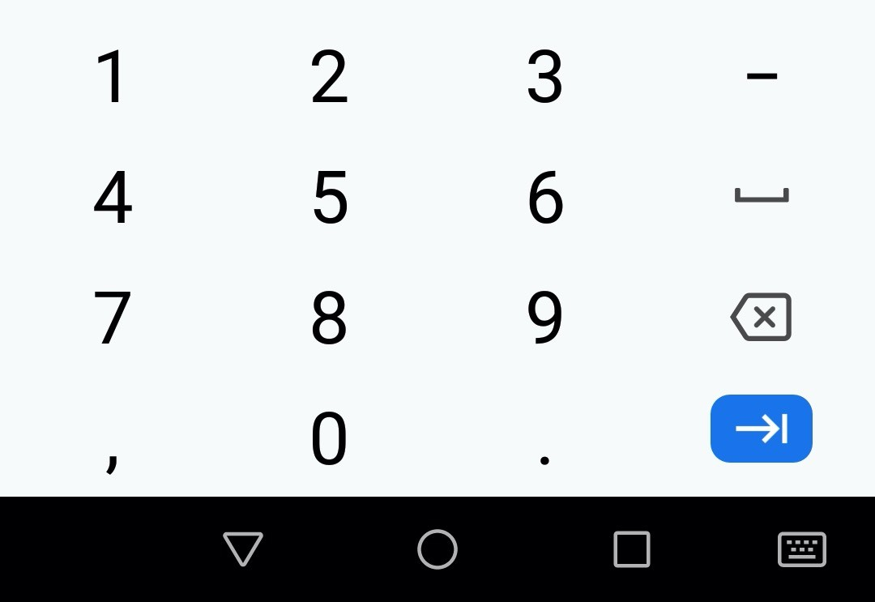
<input type="number">
Dalja:

Slide 31
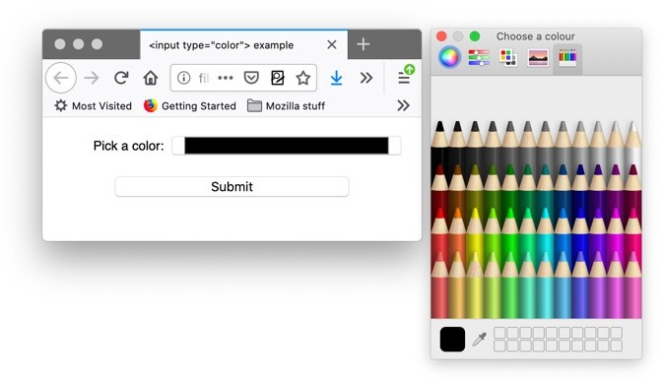

<input type="color”>

Slide 32


<input type="date”>
Dalja:

Slide 33



<input type="datetime”>
Dalja:

Slide 34

<input type="datetime-local”>
Dalja:

Slide 35


<input type="time">
Dalja:

Slide 36


<input type="month">
Dalja:

Slide 37


<input type="file">
Dalja:

Slide 38
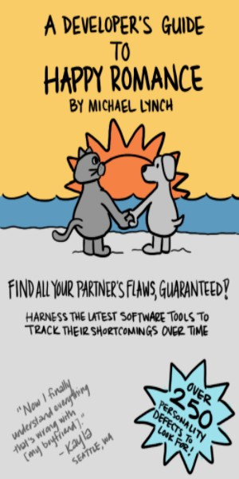
<input type="image”>

